Slide 1
MZ세대 분석서비스
나는 어떤 MZ일까?
화면설계서
팀원: 윤희선, 조민정, 이준형
문서번호: ver0.2
History
업데이트 일자 | 문서버전 | 내용
23.05.31 | ver0.1 | 화면설계서 초안
23.06.02 | ver0.2 | 화면설계 수정안_1
23.06.09 | ver1.0 | 화면설계서 최종안

Slide 2
화면목록
페이지# | 카테고리 | 설명 | 화면 명
1 | 메인 | 메인 화면 | index
2 | 서비스1 | 나의 만족도 예측서비스 화면 | analysisMySat
3 | 서비스2 | MZ세대 만족도 비교 화면 | analysisMz
4 | 문의하기 게시판 | 게시글 목록 화면 | bList
5 |  | 게시글 작성 화면 | bWriteView
6 |  | 게시글 열람 화면 | bContentView
7 | 회원관리 | 회원가입 화면 | joinView
8 |  | 회원가입완료 화면 | joinOk
9 |  | 로그인 화면 | loginView
10 |  | 아이디 찾기 화면 | idFindView
11 |  | 아이디 찾기 결과 화면 | idFindResult
12 |  | 비밀번호 찾기 화면 | pwFindView
13 |  | 비밀번호 변경 화면 | pwChangeView
14 |  | 비밀번호 변경완료 화면 | pwChangeOk
15 | 에러 | 에러 화면 | errorPage

Slide 3



프로젝트명 | MZ세대 분석서비스 “나는 어떤 MZ일까?” | 설명 | 메인 화면 | 페이지 # | 1 | 페이지명 | index
화면경로 | 메인 화면
MZ세대 분석서비스
No. | Description
1 | 네비게이션바 : 로그인 화면을 제외한 모든 화면에 존재
2 | 나의 만족도 예측 서비스 버튼 : 클릭 시 “나의 만족도 예측 서비스” 화면으로 이동
3 | MZ세대 만족도 비교 버튼 : 클릭 시 “MZ세대 만족도 비교” 화면으로 이동
4 | 문의하기 버튼 : 문의하기 게시판 화면으로 이동
5 | 로그인 버튼 : 로그인 화면으로 이동
6 | 회원가입 버튼 : 회원가입 화면로 이동
7 | 텍스트 애니메이션 (I am happy now!, I am good. , I am depressed. , Not that bad, I don’t know.) ➔ 타이핑효과
8 | 스크롤 유도 마크 애니메이션 (위에서 아래로 )
www.myzeneration.com
1
5
6
2
3
4
로그인 회원가입
나의 만족도 예측 서비스
MZ세대 만족도 비교
문의하기
How are you?
7
I am happy now!
8

Slide 4

프로젝트명 | MZ세대 분석서비스 “나는 어떤 MZ일까?” | 설명 | 메인 화면 (스크롤 아래로) | 페이지 # | 1 | 페이지명 | index
화면경로 | 메인 화면
MZ세대 분석서비스
No. | Description
1 | 메인페이지 스크롤을 아래로 이동 시 내비게이션 바와 버튼 색상 전환
2 | 화면을 이루는 각 요소가 화면에 나타날 때 애니메이션 적용 ➔ 나타내기 애니메이션 효과 (아래에서 위로)
www.myzeneration.com
1
나의 만족도 예측 서비스
MZ세대 만족도 비교
문의하기
로그인 회원가입
SERVICE
MZ세대 만족도 향상을 위한 맞춤 솔루션
2
How are you?
서비스 소개
나의 만족도 예측 서비스
MZ세대 만족도 비교
2030 MZ세대의 만족도 향상을 위해 한국 노동연구원에서 약 13,000여가구를 24년간 추적조사한 데이터를 바탕으로 각 개인의 만족도를 향상시키기 위한 솔루션을 제시합니다.
I am happy now!
회원가입 시 입력한 정보를 바탕으로 회원님의 만족도를 높일 수 있는 방법에 대한 방향성을 제시합니다.
카테고리 내 성별, 연령, 삶의 만족도를 선택하면 학력, 거주지역, 연봉, 전공분류, 가구원수 별 각 해당 인원의 비율 정보를 제공합니다.

Slide 5
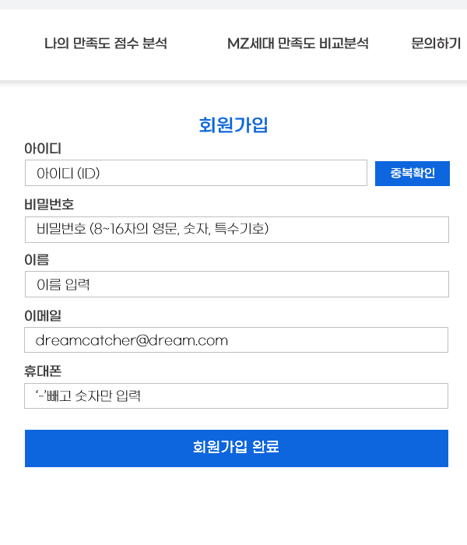
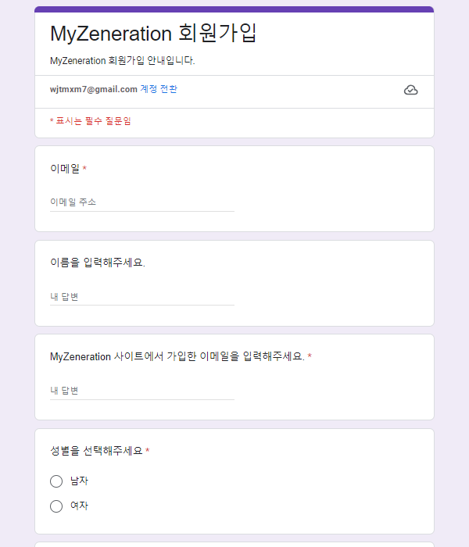
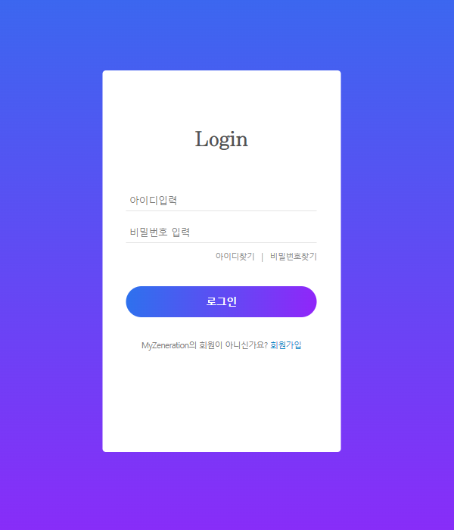
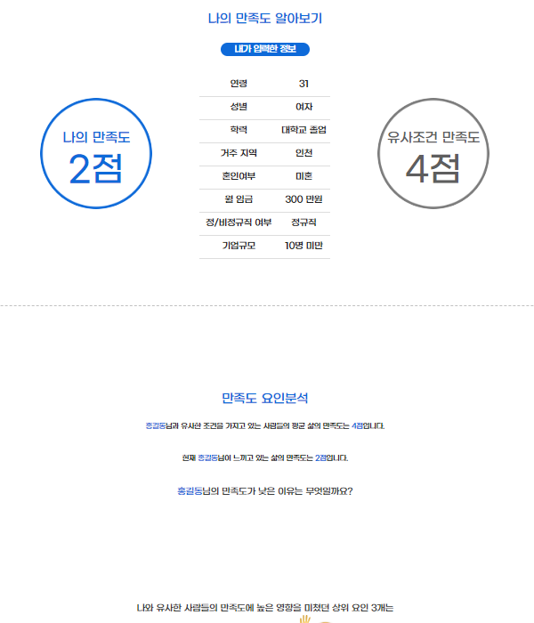
프로젝트명 | MZ세대 분석서비스 “나는 어떤 MZ일까?” | 설명 | 메인 화면 (스크롤 아래로) | 페이지 # | 1 | 페이지명 | index
화면경로 | 메인 화면
MZ세대 분석서비스
No. | Description
1 | 각 순서가 화면에 나타날 때 [회원가입] →[구글 설문지에 회원정보 입력] → [로그인] → [서비스 이용] 순서대로 나타내기 애니메이션 적용 (아래에서 위로)
www.myzeneration.com
나의 만족도 예측 서비스
MZ세대 만족도 비교
문의하기
로그인 회원가입
HOW TO USE
1
회원가입
구글 설문지에 회원정보 입력
로그인
서비스 이용
MyZeneration 회원가입을 진행합니다.
회원가입 완료 후 나타나는 구글설문지에 회원님의 정보를 입력합니다.
회원가입한 아이디와 비밀번호로 로그인합니다.
구글설문지에 입력한 내용을 바탕으로 나의 만족도 점수를 분석하고 만족도 향상을 위한 솔루션을 제시합니다.

Slide 6
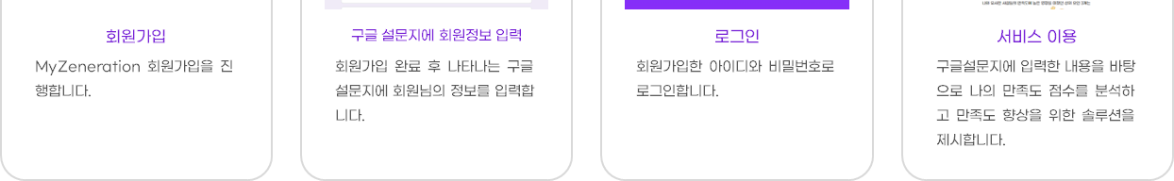
프로젝트명 | MZ세대 분석서비스 “나는 어떤 MZ일까?” | 설명 | 메인 화면 (스크롤 아래로) | 페이지 # | 1 | 페이지명 | index
화면경로 | 메인 화면
MZ세대 분석서비스
No. | Description
1 | footer : footer 내 나의 만족도 점수분석, MZ세대 만족도 분석, 문의하기, 로그인, 회원가입 링크는 클릭 시 해당 화면으로 이동
www.myzeneration.com
나의 만족도 예측 서비스
MZ세대 만족도 비교
문의하기
로그인 회원가입
1
나의 만족도 점수 분석 · MZ세대 만족도 분석 · 문의하기 · 로그인 · 회원가입
MyZeneration 대표이사 윤희선 TEL: 010)3009-9383 웹페이지 책임자: 윤희선 주소: 서울 마포구 신촌로 104 그린컴퓨터 아카데미
MyZeneration. All Rights Reserved.

Slide 7
프로젝트명 | MZ세대 분석서비스 “나는 어떤 MZ일까?” | 설명 | 나의 만족도 예측 서비스 | 페이지 # | 2 | 페이지명 | analysisMySat
화면경로 | 메인 화면 → 나의 만족도 예측 서비스
MZ세대 분석서비스
No. | Description
1,5 | 회원가입 시 사용자가 입력한 나의 만족도 점수가 숫자로 나타남
2 | 회원가입 시 사용자가 입력한 개인정보가 테이블 형식으로 나타남
3,6 | 회원가입시 사용자가 입력한 데이터를 바탕으로 산출된 다른 사람들의 평균 만족도가 숫자로 나타남
4 | 사용자의 이름이 나타남
www.myzeneration.com
나의 만족도 예측 서비스
MZ세대 만족도 비교
문의하기
로그인 회원가입
나의 만족도 예측 서비스
내가 입력한 정보
2
성별 | 여
나이 | 31
최종학력 | 대학원 졸업
전공분류 | 이학/공학
거주지역 | 서울특별시
연 임금 | 5000만원대
가구원수 | 1인
1
3
나의 만족도
동일조건
평균만족도
87점
74점
만족도 예측 그래프 확인하기
4
5
6
현재 홍길동님의 삶의 만족도는 87점이며,
동일한 조건을 가지고 있는 사람들의 평균 삶의 만족도는 74점입니다.

Slide 8
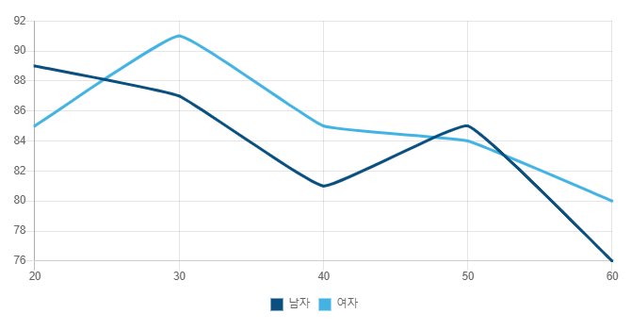
프로젝트명 | MZ세대 분석서비스 “나는 어떤 MZ일까?” | 설명 | 나의 만족도 예측 서비스 (스크롤 아래로) | 페이지 # | 2 | 페이지명 | analysisMySat
화면경로 | 메인 화면 → 나의 만족도 예측 서비스
MZ세대 분석서비스
No. | Description
1 | 사용자의 정보를 바탕으로 산출된 만족도 예측 그래프가 꺾은 선 그래프 형태로 나타남 ➔ 성별, 학력, 전공, 거주지역 순으로 그래프가 일렬로 나타남
www.myzeneration.com
나의 만족도 예측 서비스
MZ세대 만족도 비교
문의하기
로그인 회원가입
MyZeneration은 회원님이 입력하신 정보를 바탕으로
4가지 (성별, 학력, 전공, 거주지역) 항목에 따른 미래 만족도 추이 정보를 제공합니다.
(*60세까지 만족도 정보 제공)
1
홍길동님의 성별 변경 시 만족도 예측
(회원님이 입력하신 정보에서 성별만 변경)
예시 그래프입니다.

Slide 9
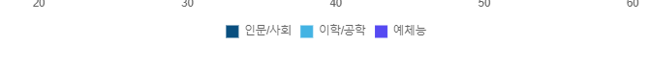
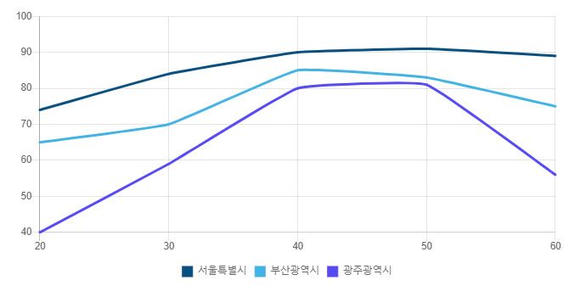
프로젝트명 | MZ세대 분석서비스 “나는 어떤 MZ일까?” | 설명 | 나의 만족도 예측 서비스 (스크롤 아래로) | 페이지 # | 2 | 페이지명 | analysisMySat
화면경로 | 메인 화면 → 나의 만족도 예측 서비스
MZ세대 분석서비스
No. | Description
1 | 여기 버튼 : 클릭 시 “MZ세대 만족도 비교＂화면으로 이동
www.myzeneration.com
나의 만족도 예측 서비스
MZ세대 만족도 비교
문의하기
로그인 회원가입
홍길동님의 거주지역 변경 시 만족도 예측
(회원님이 입력하신 정보에서 거주지역만 변경)
예시 그래프입니다.
예시 그래프입니다.
1
다른 MZ세대의 만족도를 비교해서 보고싶다면 여기를 클릭해주세요

Slide 10
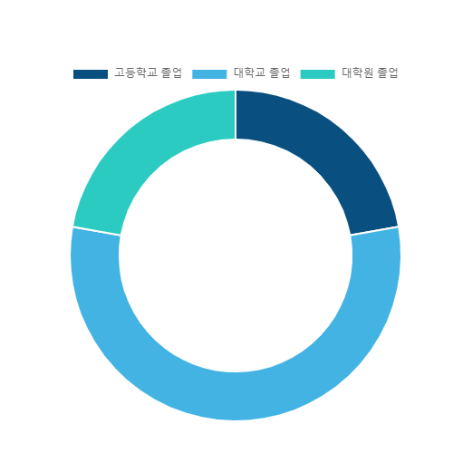
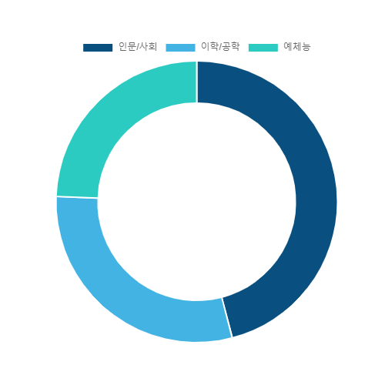
프로젝트명 | MZ세대 분석서비스 “나는 어떤 MZ일까?” | 설명 | MZ세대 만족도 비교 화면 | 페이지 # | 3 | 페이지명 | analysisMz
화면경로 | 메인 화면 → MZ세대 만족도 비교
MZ세대 분석서비스
No. | Description
1 | 본 화면
2 | 사이드바 : 화면의 왼쪽에 고정되어 있으며, 본화면의 스크롤을 내리더라도 사이드바는 내려가지 않음
3 | 카테고리 (성별) : 남성/여성 중 1개만 선택할 수 있는 라디오 버튼
4 | 카테고리 (연령) : 20대 초 (20~23)/ 20대 중 (24~26)/ 20대 후 (27~29)/ 30대초 (30~33)/ 30대 중 (34~36)/ 30대 후 (37~39) 중 1개만 선택할 수 있는 라디오 버튼
5 | 카테고리 (삶의 만족도 점수) : 10점 대/ 20점 대/ 30점 대/ 40점 대/50점 대/ 60점대/ 70점 대/ 80점 대/90점 대 중 1개만 선택할 수 있는 라디오 버튼
6 | 조회하기 버튼 : 클릭 시 본 화면에 사용자가 선택한 조건에 따라 내용물이 나타남
7 | 사용자가 선택한 조건이 텍스트 형태로 나타남
8 | 학력별, 전공분류별, 연봉별, 거주지역별, 가구인원별 순서대로 나타나며, 도넛그래프 형태로 나타남
www.myzeneration.com
나의 만족도 예측 서비스
MZ세대 만족도 비교
문의하기
로그인 회원가입
2
1
카테고리
3
성별
MZ세대 만족도 비교
남성
여성
7
4
연령
30대 초 남자 중 삶의 만족도가 90점 대인 사람들의 특징
20대 초(20~23)
20대 중(24~26)
8
20대 후(27~29)
30대 초(30~32)
학력별
전공분류별
30대 중(33~36)
30대 후(37~39)
5
삶의 만족도 점수
10점 대
20점 대
30점 대
40점 대
50점 대
60점 대
70점 대
80점 대
90점 대
6
예시 그래프입니다.
예시 그래프입니다.
조회하기
• 고등학교 졸업: n%
• 대학교 (2,3,4년제) 졸업: n%
• 인문/사회: n%
• 이학/공학: n%

Slide 11
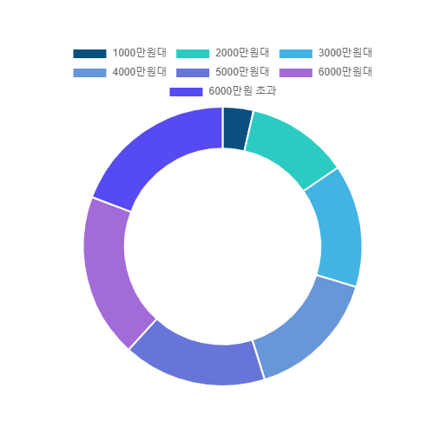
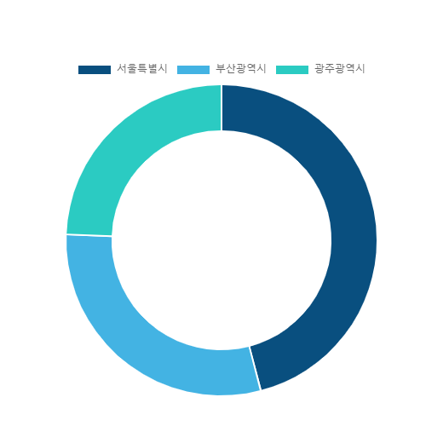
프로젝트명 | MZ세대 분석서비스 “나는 어떤 MZ일까?” | 설명 | MZ세대 만족도 비교 화면 (스크롤 아래로) | 페이지 # | 3 | 페이지명 | analysisMz
화면경로 | 메인 화면 → MZ세대 만족도 비교
MZ세대 분석서비스
No. | Description
1 | 각 조건에 따라 계산된 비율이 숫자 형태로 화면에 나타남
www.myzeneration.com
나의 만족도 예측 서비스
MZ세대 만족도 비교
문의하기
로그인 회원가입
카테고리
연봉별
거주지역별
성별
남성
여성
연령
20대 초(20~23)
20대 중(24~26)
20대 후(27~29)
30대 초(30~32)
30대 중(33~36)
30대 후(37~39)
삶의 만족도 점수
10점 대
20점 대
30점 대
40점 대
1
50점 대
60점 대
• 1000만원대: n%
• 2000만원대: n%
• 3000만원대: n%
• 4000만원대: n%
• 5000만원대: n%
• 6000만원대: n%
• 6000만원 이상: n%
• 서울특별시: n%
• 부산광역시: n%
• 광주광역시: n%
70점 대
80점 대
90점 대
조회하기

Slide 12
프로젝트명 | MZ세대 분석서비스 “나는 어떤 MZ일까?” | 설명 | 게시글 목록 화면 | 페이지 # | 4 | 페이지명 | bList
화면경로 | 메인 화면 → 게시글 목록 화면
MZ세대 분석서비스
No. | Description
1 | 글작성버튼 : 클릭 시 게시글 작성 화면으로 이동
2 | 번호, 제목, ID, 작성일자, 조회수가 나타남
3 | 최대 10개의 게시글이 목록에 나타남
4 | 게시글의 제목 : 게시글의 제목 클릭 시 해당 작성글로 이동
5 | 게시글 제목의 댓글 : 댓글은 본 제목보다 한칸 오른쪽으로 들어간 채 나타나고 클릭 시 해당 작성글로 이동
6 | 페이징 버튼 : 클릭 시 번호에 해당하는 목록으로 이동 (5 단위로 노출)
7 | 페이징 이전 버튼 : 클릭 시 5개 이전 페이지로 이동
8 | 페이징 다음 버튼 : 클릭 시 5개 다음 페이지로 이동
www.myzeneration.com
나의 만족도 예측 서비스
MZ세대 만족도 비교
문의하기
로그인 회원가입
문의하기
1
2
글 작 성
번호
제목
ID
작성일자
조회수
1
4
글 제목
user1
2023-05-28
1
5
2
└ 댓글
user2
2023-05-23
4
3
글 제목
user3
2023-04-01
2
9
글 제목
user4
2023-03-13
0
10
글 제목
user5
2023-03-13
0
7
6
8
<
1
2
3
4
5
>

Slide 13
프로젝트명 | MZ세대 분석서비스 “나는 어떤 MZ일까?” | 설명 | 게시글 작성 화면 | 페이지 # | 5 | 페이지명 | bWriteView
화면경로 | 메인 화면 → 게시글 목록 화면 → 글작성버튼 클릭
MZ세대 분석서비스
No. | Description
1 | 작성할 글 제목 입력칸
2 | 작성할 글 내용 입력칸
3 | 등록버튼 : 클릭 시 게시글 목록화면으로 이동하며 작성한 게시글이 업로드 됨
www.myzeneration.com
나의 만족도 예측 서비스
MZ세대 만족도 비교
문의하기
로그인 회원가입
게시글 작성
1
글 제목
2
글 내용
3
등록
등 록

Slide 14
프로젝트명 | MZ세대 분석서비스 “나는 어떤 MZ일까?” | 설명 | 게시글 열람 화면 | 페이지 # | 6 | 페이지명 | bContentView
화면경로 | 메인 화면 → 게시글 목록 화면 → 해당 게시글
MZ세대 분석서비스
No. | Description
1 | 글제목, 작성자의 ID, 작성일자가 나타남
2 | 글 내용이 나타남
3 | textarea 형태의 답글 입력칸
4 | 답글달기 버튼 : 클릭 시 게시글 목록화면으로 이동하며 입력한 답글이 업로드 됨
5 | 삭제 버튼 : 클릭 시 게시글 목록화면으로 이동하며 해당 게시글은 삭제됨
6 | 목록버튼 : 클릭 시 게시글 목록화면으로 이동
www.myzeneration.com
나의 만족도 예측 서비스
MZ세대 만족도 비교
문의하기
로그인 회원가입
게시글
5
6
삭제
목록
1
사이트 사용법 문의 드립니다.
MyZeneration | 2023-05-28
2
글 내용
3
4
답글 달기

Slide 15
프로젝트명 | MZ세대 분석서비스 “나는 어떤 MZ일까?” | 설명 | 회원가입 화면 | 페이지 # | 7 | 페이지명 | joinView
화면경로 | 메인 화면 → 회원가입
MZ세대 분석서비스
No. | Description
1 | 회원 가입할 아이디 입력칸
2 | 중복확인 버튼 : 클릭 시 입력한 아이디가 중복됐는지 여부를 alert창으로 나타냄
3 | 비밀번호 입력칸
4 | 비밀번호 확인 입력칸
5 | 가입할 사용자의 이름 입렵칸
6 | 사용자의 이메일 입력칸
7 | 사용자의 휴대폰 입력칸
8 | 회원가입 완료버튼 : 클릭 시 회원가입완료 화면으로 이동하며, 브라우저의 새탭에서 MyZeneration 구글 설문지가 나타남
www.myzeneration.com
나의 만족도 예측 서비스
MZ세대 만족도 비교
문의하기
로그인 회원가입
회원가입
아이디
2
1
아이디 (ID)
중복확인
비밀번호
3
비밀번호 (8~16자의 영문, 숫자, 특수기호)
비밀번호 확인
4
비밀번호 확인
이름
5
이름 입력
이메일
6
이메일 입력
휴대폰
7
‘-’빼고 숫자만 입력
8
회원가입 완료

Slide 16

프로젝트명 | MZ세대 분석서비스 “나는 어떤 MZ일까?” | 설명 | 회원가입완료 화면 | 페이지 # | 8 | 페이지명 | joinOk
화면경로 | 메인 화면 → 회원가입 → 회원가입완료 버튼 클릭
MZ세대 분석서비스
No. | Description
1 | 로그인 버튼 :로그인 화면으로 이동
www.myzeneration.com
나의 만족도 예측 서비스
MZ세대 만족도 비교
문의하기
로그인 회원가입
회원가입이 완료되었습니다.
로그인 후 마이제너레이션에서 제공되는 모든 서비스를 이용하실 수 있습니다.
1
로그인

Slide 17
프로젝트명 | MZ세대 분석서비스 “나는 어떤 MZ일까?” | 설명 | 로그인 화면 | 페이지 # | 9 | 페이지명 | loginView
화면경로 | 메인 화면 → 로그인
MZ세대 분석서비스
No. | Description
1 | 아이디 입력 칸
2 | 비밀번호 입력칸
3 | 아이디찾기 버튼 : 클릭 시 아이디찾기 화면으로 이동
4 | 비밀번호 찾기 버튼 : 클릭 시 비밀번호 찾기 화면으로 이동
5 | 로그인 버튼 : 클릭 시 로그인에 성공하면 메인 화면으로 이동. 로그인 실패 시 alert창으로 로그인 실패를 알리고 다시 로그인 화면으로 돌아감
6 | 회원가입 버튼 : 클릭 시 회원가입 화면으로 이동
www.myzeneration.com
Login
1
아이디입력
2
비밀번호 입력
3
4
아이디찾기 | 비밀번호 찾기
5
로그인
6
MyZeneration의 회원이 아니신가요? 회원가입

Slide 18
프로젝트명 | MZ세대 분석서비스 “나는 어떤 MZ일까?” | 설명 | 아이디 찾기 화면 | 페이지 # | 10 | 페이지명 | idFindView
화면경로 | 메인 화면 → 로그인 → 아이디 찾기 클릭
MZ세대 분석서비스
No. | Description
1 | 회원가입 시 입력한 이름 입력칸
2 | 회원가입 시 입력한 이메일 입력칸
3 | 조회하기 버튼 : 클릭 시 가입정보가 있으면 아이디 조회 결과 페이지로 이동. 가입정보가 없으면 alert창으로 가입정보가 없음을 알리고 다시 아이디 찾기 화면으로 돌아감
4 | 로그인 버튼 : 클릭 시 로그인 화면으로 이동
5 | 비밀번호 찾기 버튼 : 클릭 시 비밀번호 찾기 화면으로 이동
6 | 회원가입 버튼 : 클릭 시 회원가입 화면으로 이동
www.myzeneration.com
나의 만족도 예측 서비스
MZ세대 만족도 비교
문의하기
로그인 회원가입
아이디 찾기
가입 시 입력하신 이메일로 가입여부를 확인합니다.
1
이름
2
이메일
3
조회하기
4
5
6
로그인 | 비밀번호 찾기 | 회원가입

Slide 19
프로젝트명 | MZ세대 분석서비스 “나는 어떤 MZ일까?” | 설명 | 아이디 찾기 결과 화면 | 페이지 # | 11 | 페이지명 | idFindResult
화면경로 | 메인 화면 → 로그인 → 아이디 찾기 → 조회하기 버튼 클릭
MZ세대 분석서비스
No. | Description
1 | 아이디 찾기 결과 가입정보와 매칭되는 ID가 나타남
2 | 로그인 버튼 : 클릭 시 로그인 화면으로 이동
3 | 비밀번호 찾기 버튼 : 클릭 시 비밀번호 찾기 화면으로 이동
4 | 회원가입 버튼 : 클릭 시 회원가입 화면으로 이동
www.myzeneration.com
나의 만족도 예측 서비스
MZ세대 만족도 비교
문의하기
로그인 회원가입
아이디 찾기
회원님의 아이디는 다음과 같습니다.
1
ID
MyZeneration
1
2
3
로그인 | 비밀번호 찾기 | 회원가입

Slide 20
프로젝트명 | MZ세대 분석서비스 “나는 어떤 MZ일까?” | 설명 | 비밀번호 찾기 화면 | 페이지 # | 12 | 페이지명 | pwFindView
화면경로 | 메인 화면 → 로그인 → 비밀번호 찾기
MZ세대 분석서비스
No. | Description
1 | 회원가입 시 입력한 이름 입력칸
2 | 회원가입 시 입력한 아이디 입력칸
3 | 회원가입 시 입력한 이메일 입력칸
4 | 조회하기 버튼 : 클릭 시 입력한 정보가 맞으면 비밀번호 변경화면으로 이동. 정보가 틀릴 시 alert창으로 비밀번호 찾기 실패를 알리고 다시 비밀번호 찾기 화면으로 돌아감
5 | 로그인 버튼 : 클릭 시 로그인 화면으로 이동
6 | 아이디 찾기 버튼 : 클릭 시 아이디 찾기 화면으로 이동
7 | 회원가입 버튼 : 클릭 시 회원가입 화면으로 이동
www.myzeneration.com
나의 만족도 예측 서비스
MZ세대 만족도 비교
문의하기
로그인 회원가입
비밀번호 찾기
가입 시 입력하신 아이디와 이메일로 비밀번호를 확인합니다.
1
이름
2
아이디
3
이메일
4
조회하기
5
6
7
로그인 | 아이디 찾기 | 회원가입

Slide 21
프로젝트명 | MZ세대 분석서비스 “나는 어떤 MZ일까?” | 설명 | 비밀번호 변경 화면 | 페이지 # | 13 | 페이지명 | pwChangeView
화면경로 | 메인 화면 → 로그인 → 비밀번호 찾기 → 조회하기 버튼 클릭
MZ세대 분석서비스
No. | Description
1 | 변경할 비밀번호 입력칸
2 | 확인버튼 : 클릭 시 비밀번호 변경 완료 화면으로 이동
3 | 로그인 버튼 : 클릭 시 로그인 화면으로 이동
4 | 아이디 찾기 버튼 : 클릭 시 아이디 찾기 화면으로 이동
5 | 회원가입 버튼 : 클릭 시 회원가입 화면으로 이동
www.myzeneration.com
나의 만족도 예측 서비스
MZ세대 만족도 비교
문의하기
로그인 회원가입
비밀번호 변경
변경할 비밀번호를 입력해주세요.
1
비밀번호 (8~16자의 영문, 숫자, 특수기호)
2
확 인
3
4
5
로그인 | 아이디 찾기 | 회원가입

Slide 22
프로젝트명 | MZ세대 분석서비스 “나는 어떤 MZ일까?” | 설명 | 비밀번호 변경완료 화면 | 페이지 # | 14 | 페이지명 | pwChangeOk
화면경로 | 메인 화면 → 로그인 → 비밀번호 찾기 → 비밀번호 변경화면 → 확인 버튼
MZ세대 분석서비스
No. | Description
1 | 로그인 버튼 : 클릭 시 로그인 화면으로 이동
www.myzeneration.com
나의 만족도 예측 서비스
MZ세대 만족도 비교
문의하기
로그인 회원가입
비밀번호 변경이 완료되었습니다.
변경된 비밀번호로 로그인 해주시기 바랍니다.
1
로그인

Slide 23

프로젝트명 | MZ세대 분석서비스 “나는 어떤 MZ일까?” | 설명 | 에러 화면 | 페이지 # | 15 | 페이지명 | errorPage
화면경로 | 에러발생 시 나타남
MZ세대 분석서비스
No. | Description
1 | 메인 화면 버튼 : 클릭 시 메인 화면으로 이동
www.myzeneration.com
Oops!
서비스 이용에 불편을 드려 죄송합니다.
방문하시려는 페이지의 주소가 잘못되었거나
페이지의 주소가 변경 혹은 삭제되어 요청하신 페이지를 찾을 수 없습니다.
같은 현상이 지속될 경우 관리자에게 문의바랍니다.
문의번호: 02-715-2111
에러코드: 500
1
메인화면으로 가기

